Slide 1
متابعة ودائع الزبائن
نظرة عامة على حساب الزبائن
تسجيل وديعة زبون
طباعة وصل زبون
ربط وديعة زبون مع فهرس العقد
تعديل معلومات وديعة زبون في الخزينة
حذف عملية وديعة زبون بالخزينة

Slide 2
أولا: نظرة عامة على حساب الزبائن

Slide 3
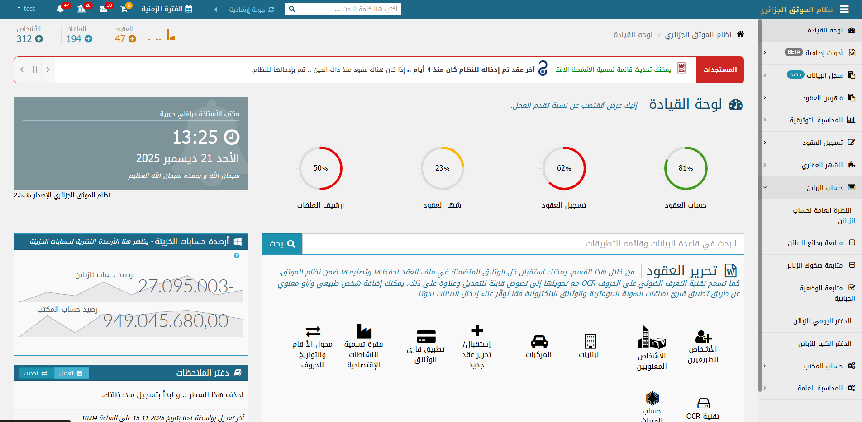
انقر على زر "النظرة العامة لحساب الزبائن" تحت قائمة "حساب الزبائن"

Slide 4
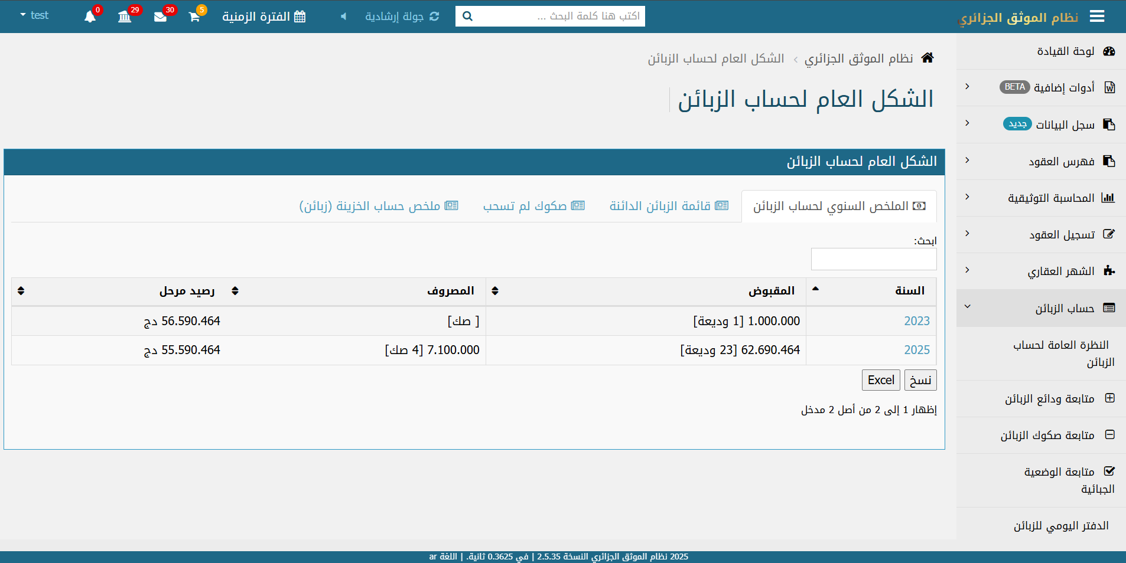
تظهر صفحة "حساب الزبائن" على هذا الشكل
نافذة "الملخص السنوي" لحساب الزبائن
تجد هنا المقبوض والمصروف والرصيد المرحل حسب كل سنة
يمكنك "نسخ" أو "تحميل" القائمة

Slide 5
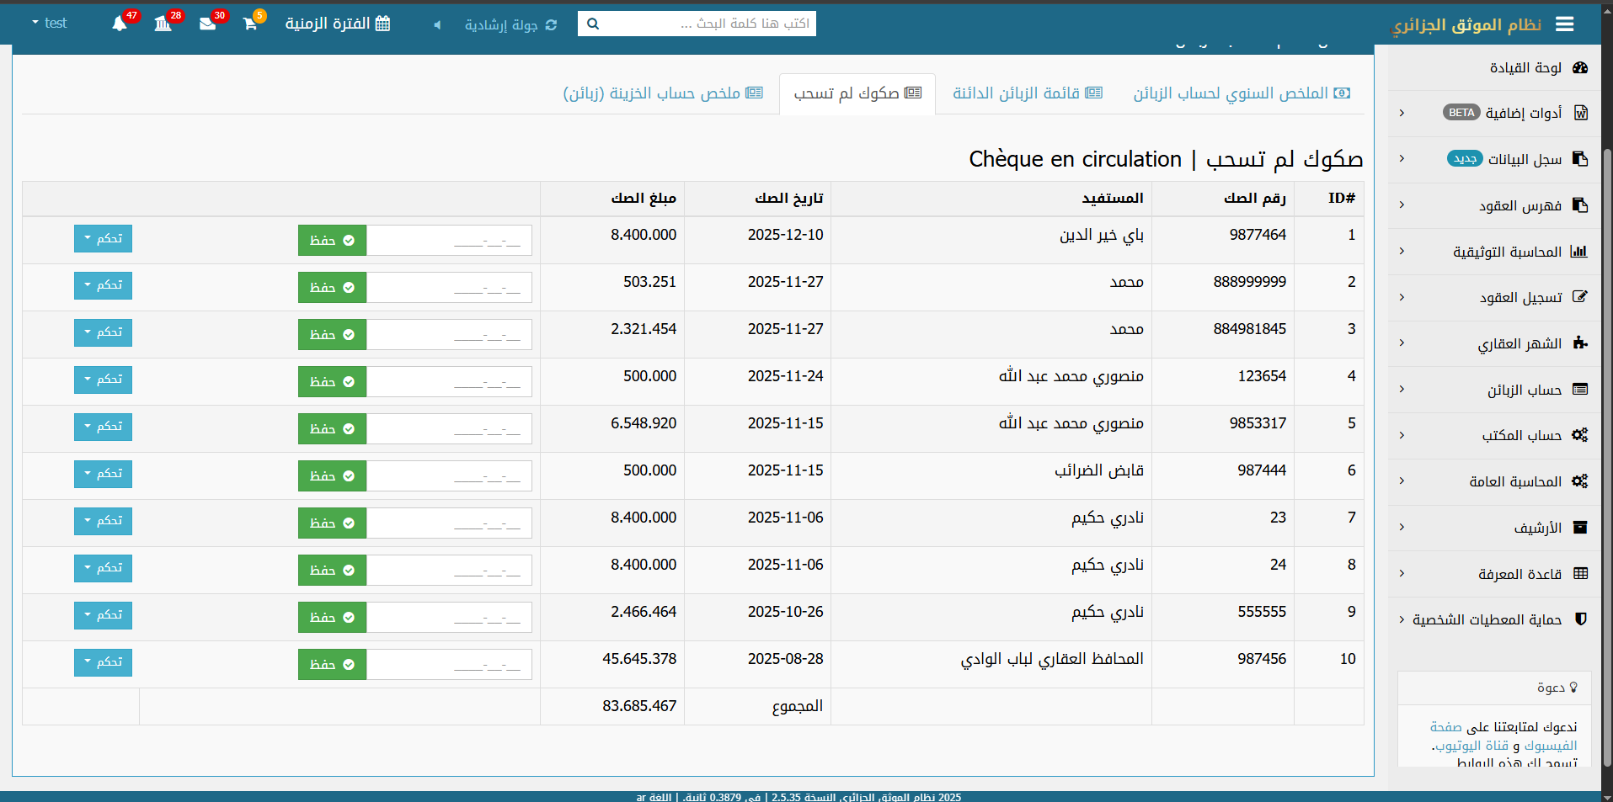
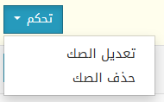
نافذة "صكوك لم تسحب" لحساب الزبائن
تجد هنا جميع الصكوك التي لم تسحب بعد (Chèques en circulation)
1) يمكنك ملء التاريخ ثم اضغط على زر "حفظ" ليختفي من القائمة
2) كما يمكنك "تعديل الصك" أو "حذف الصك" بالنقر على زر "تحكم"
مجموع قيم الصكوك

Slide 6
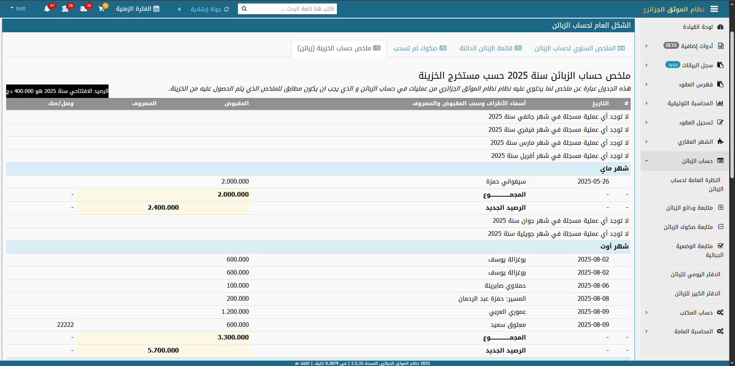
نافذة "ملخص حساب الخزينة" لحساب الزبائن
أشهر لم يتم تسجيل أي عملية فيها
الرصيد الافتتاحي السنوي
تواريخ العمليات المسجلة
أسماء الأطراف
المقبوض / المصروف

Slide 7
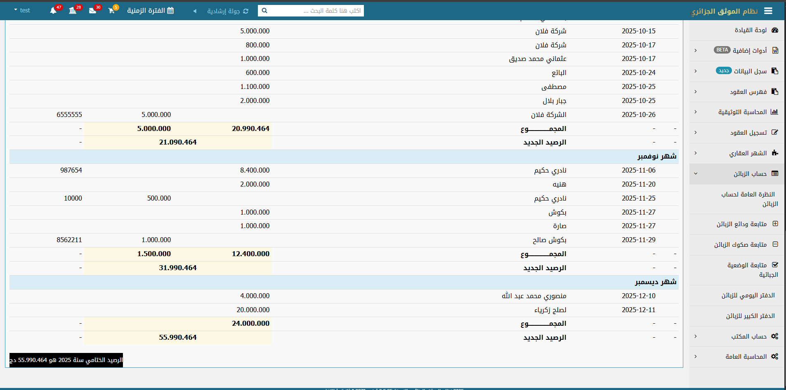
رقم الوصل/الصك إن وُجد
المجموع / الرصيد الجديد (لكل شهر)
الرصيد الختامي السنوي

Slide 8
ثانيا: تسجيل وديعة زبون

Slide 9
انقر على زر "متابعة ودائع الزبائن" تحت قائمة "حساب الزبائن"

Slide 10
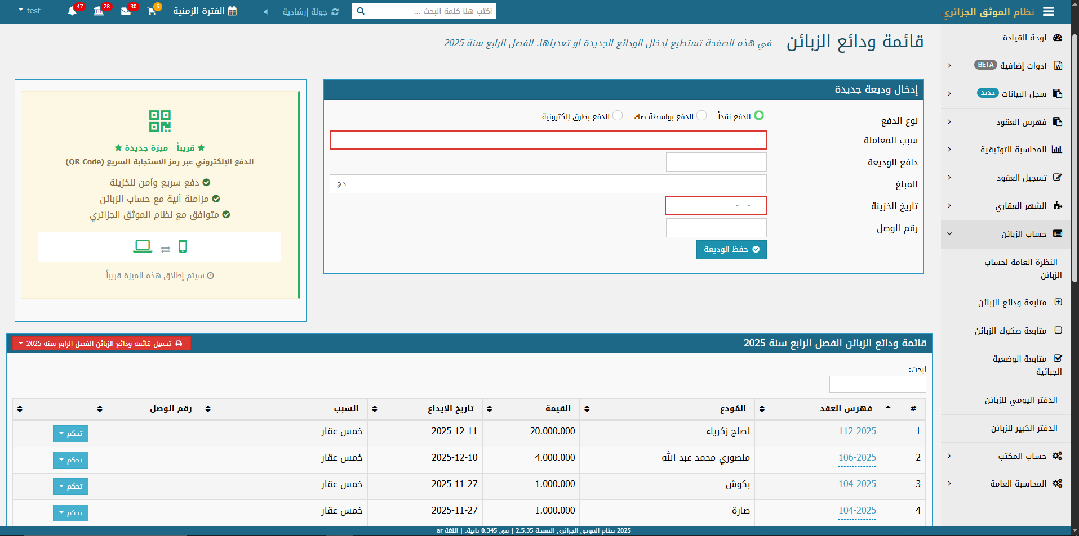
لتسجيل وديعة زبون، قم بملء معلومات الوديعة حسب طريقة دفعها، ثم انقر على زر "حفظ الوديعة"
تظهر الوديعة في "قائمة ودائع الزبائن" أسفل الصفحة

Slide 11
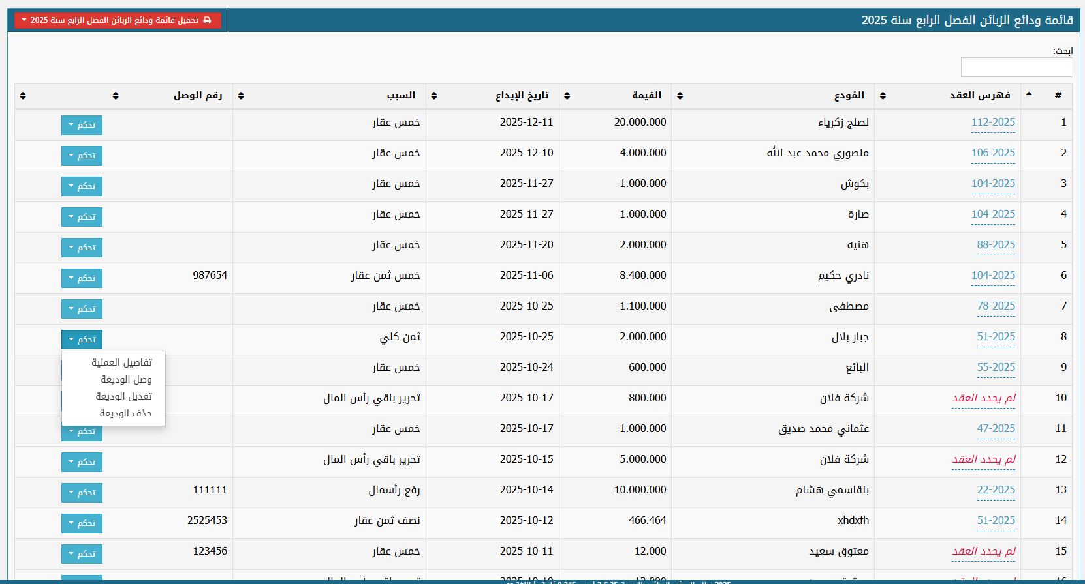
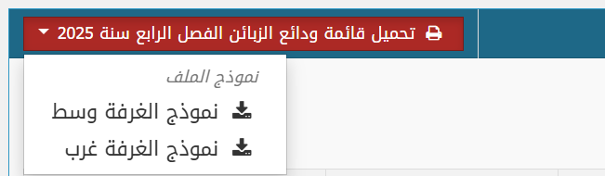
تظهر قائمة الودائع على هذا الشكل، يمكنك "تحميل قائمة ودائع الزبائن" للفصل الحالي حسب نموذج الغرفة وسط / غرب
أرقام الوصولات
قيم الودائع
أسباب الودائع
تاريخ الإيداع
اسم ولقب المودِع
فهارس العقود المتعلقة بالودائع
التحكم
أرقام الودائع

Slide 12
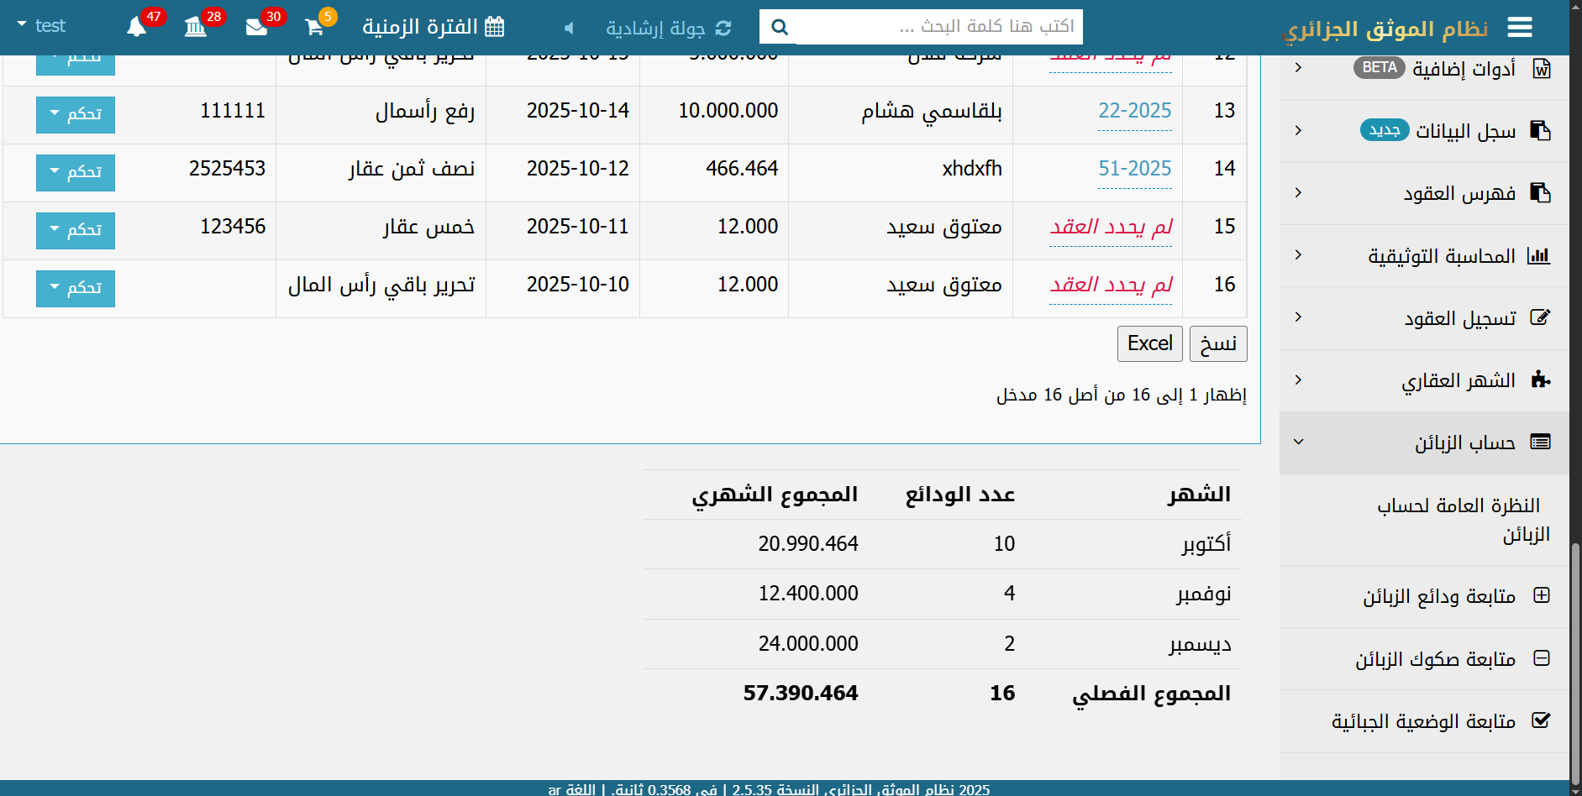
تجد أسفل الصفحة مجموع عدد الودائع لكل شهر من الفصل الأخير وكذا المجموع الفصلي

Slide 13
ثالثا: طباعة وصل الوديعة

Slide 14
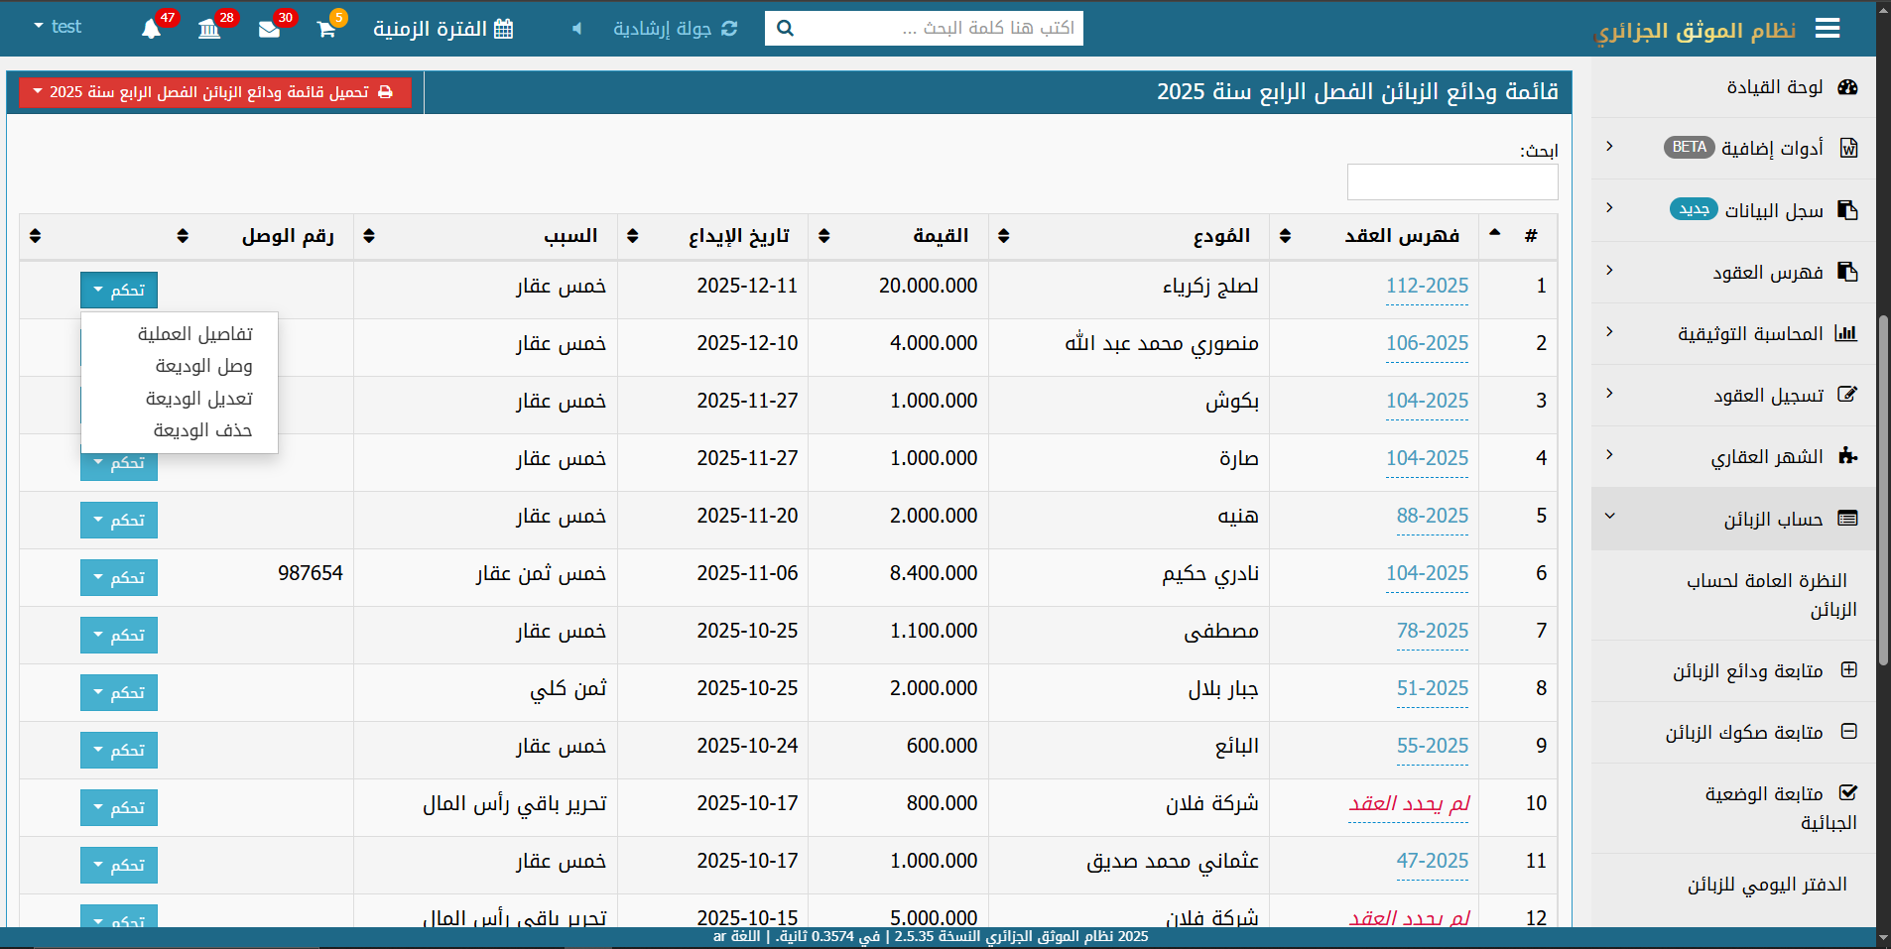
بالنقر على زر "تحكم" يمكنك عرض "وصل الوديعة" لتحميله أو طباعته

Slide 15
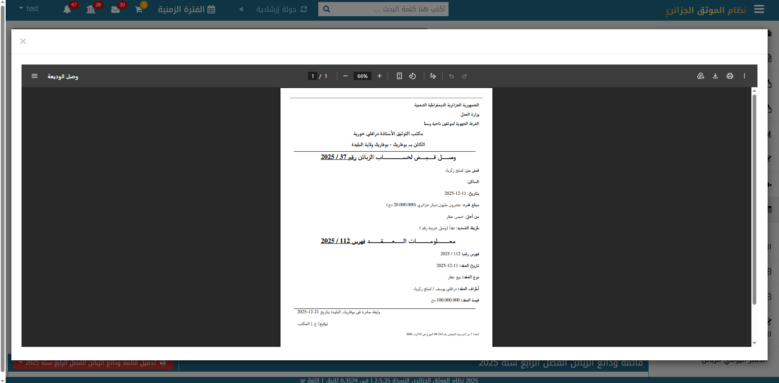
وصل الوديعة
تحميل الوصل
طباعة الوصل

Slide 16
عرض تفاصيل العملية

Slide 17
بالنقر على زر "تحكم" يمكنك عرض "تفاصيل العملية"

Slide 18
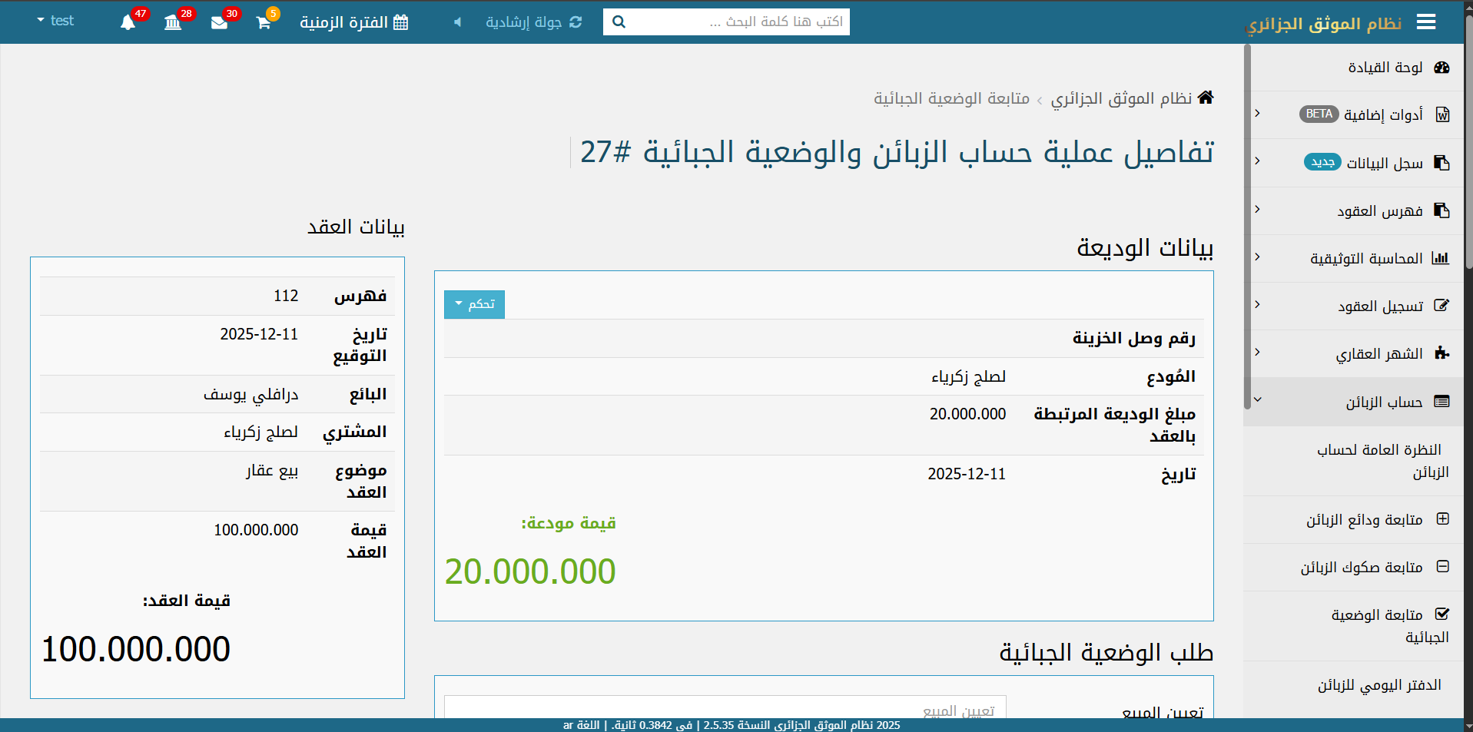
تفاصيل العملية

Slide 19
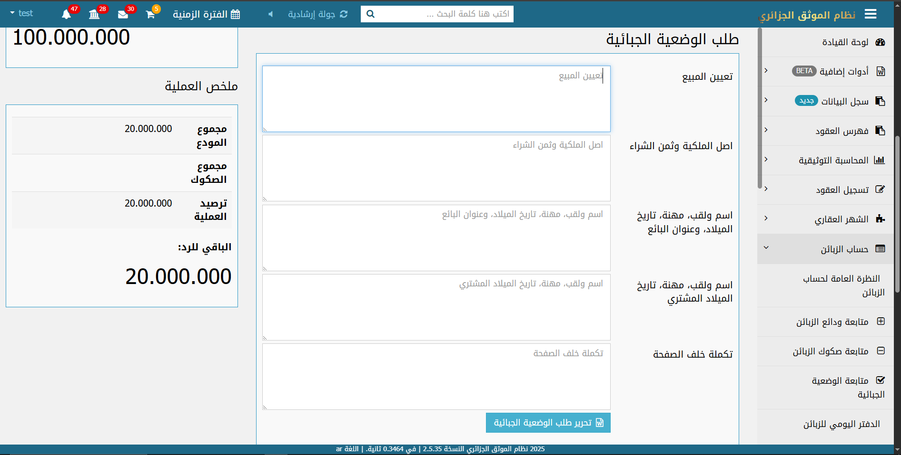
1) يمكنك ملء المعلومات اللازمة لتحرير طلب الوضعية الجبائية
2) انقر على زر "تحرير طلب الوضعية الجبائية" عند الانتهاء من ملء المعلومات اللازمة

Slide 20
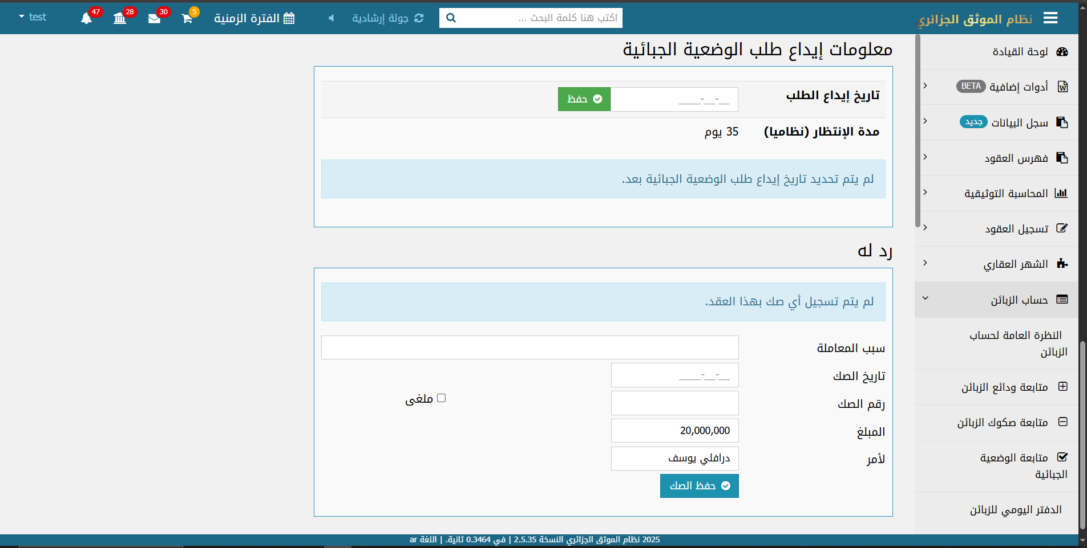

Slide 21
رابعا: ربط وديعة زبون مع فهرس العقد

Slide 22
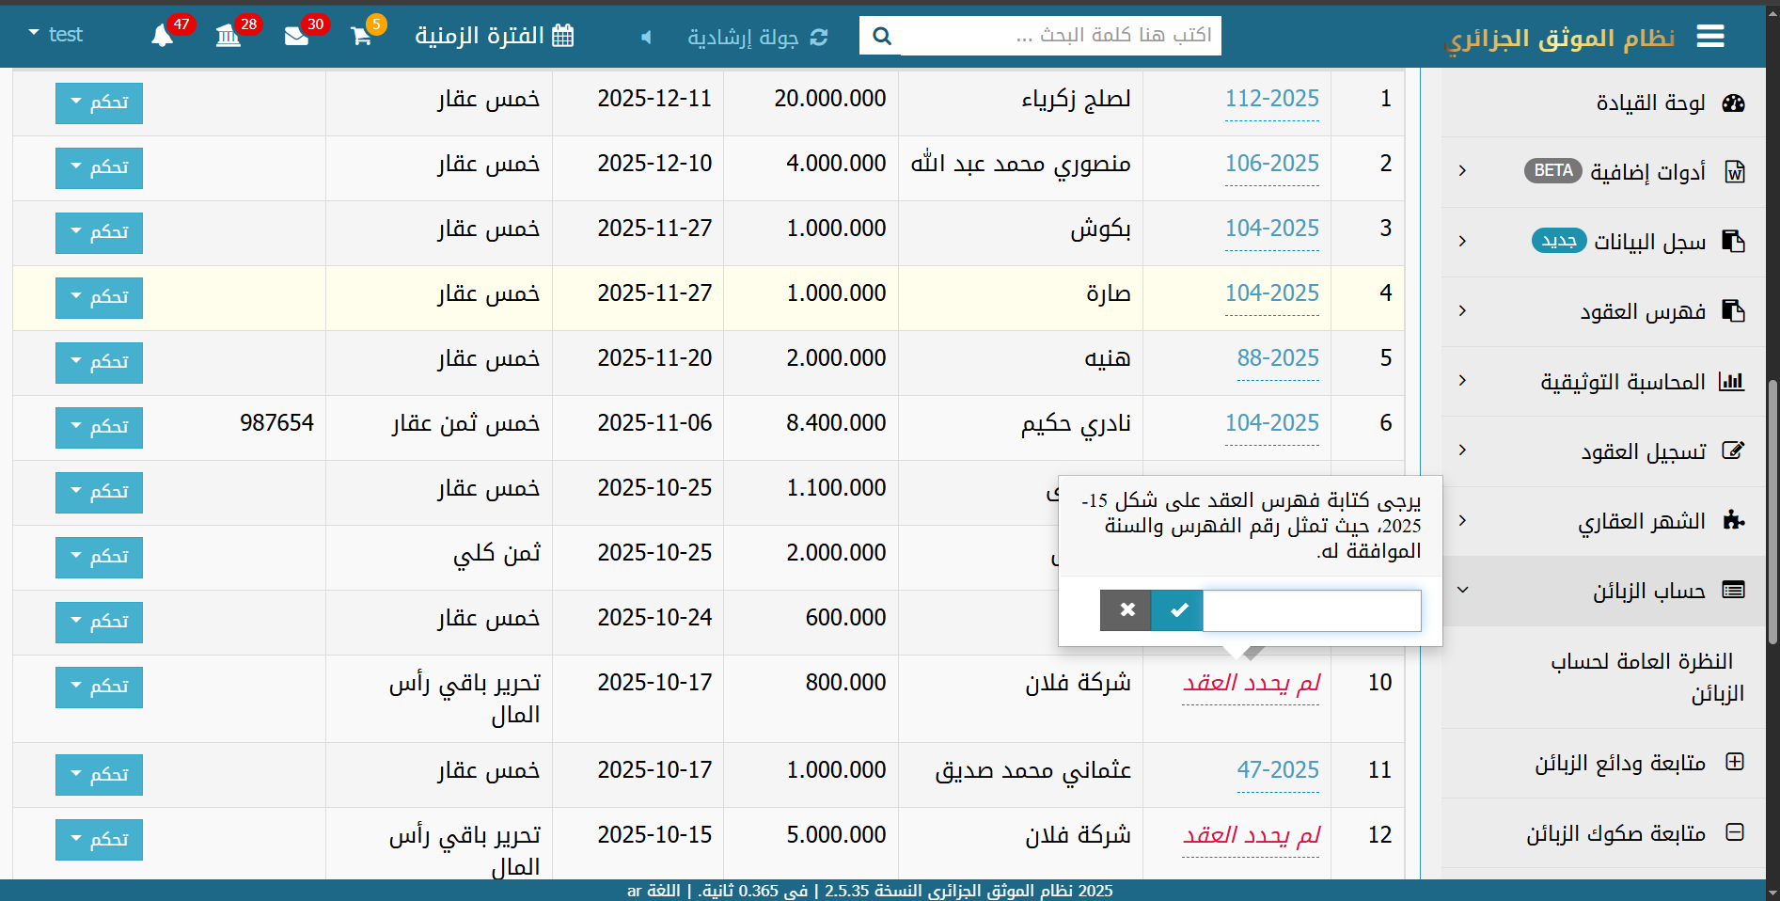

بالنقر على زر "لم يحدد العقد" تنبثق هذه النافذة التي من خلالها يمكنك ربط الوديعة مع فهرس العقد بكتابته ثم النقر على زر الحفظ

Slide 23
خامسا: تعديل معلومات وديعة زبون في الخزينة

Slide 24
بالنقر على زر "تحكم" يمكنك "تعديل الوديعة"

Slide 25
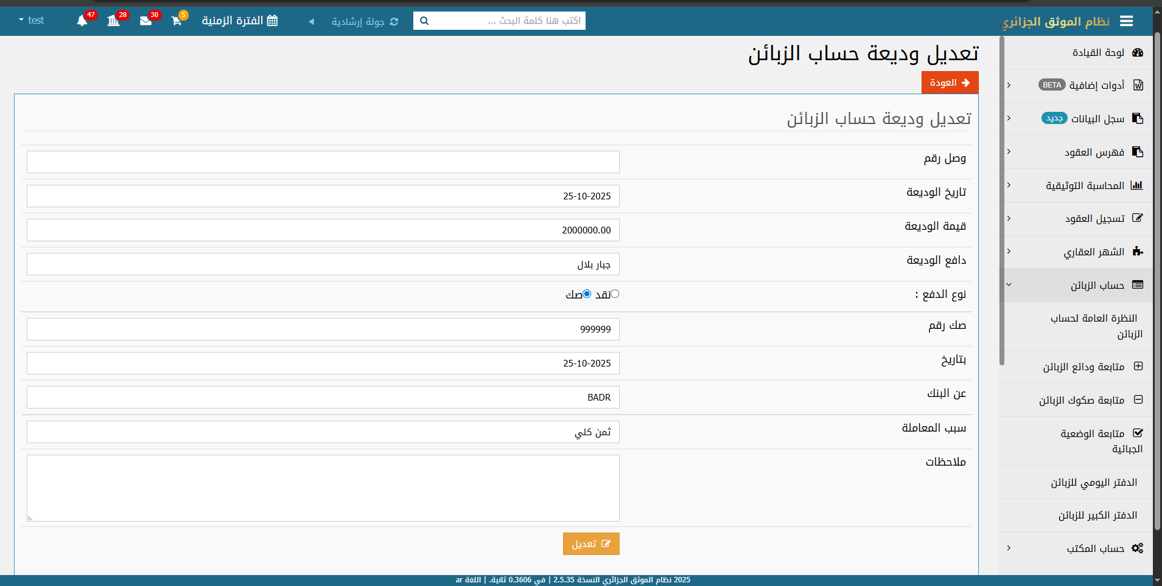
1) قم بالتعديلات التي تريد على وديعة حساب الزبائن
2) عند الانتهاء، انقر على زر "تعديل" لحفظ التعديلات

Slide 26
سادسا: حذف عملية وديعة زبون في الخزينة

Slide 27
بالنقر على زر "تحكم" يمكنك "حذف الوديعة"

Slide 28
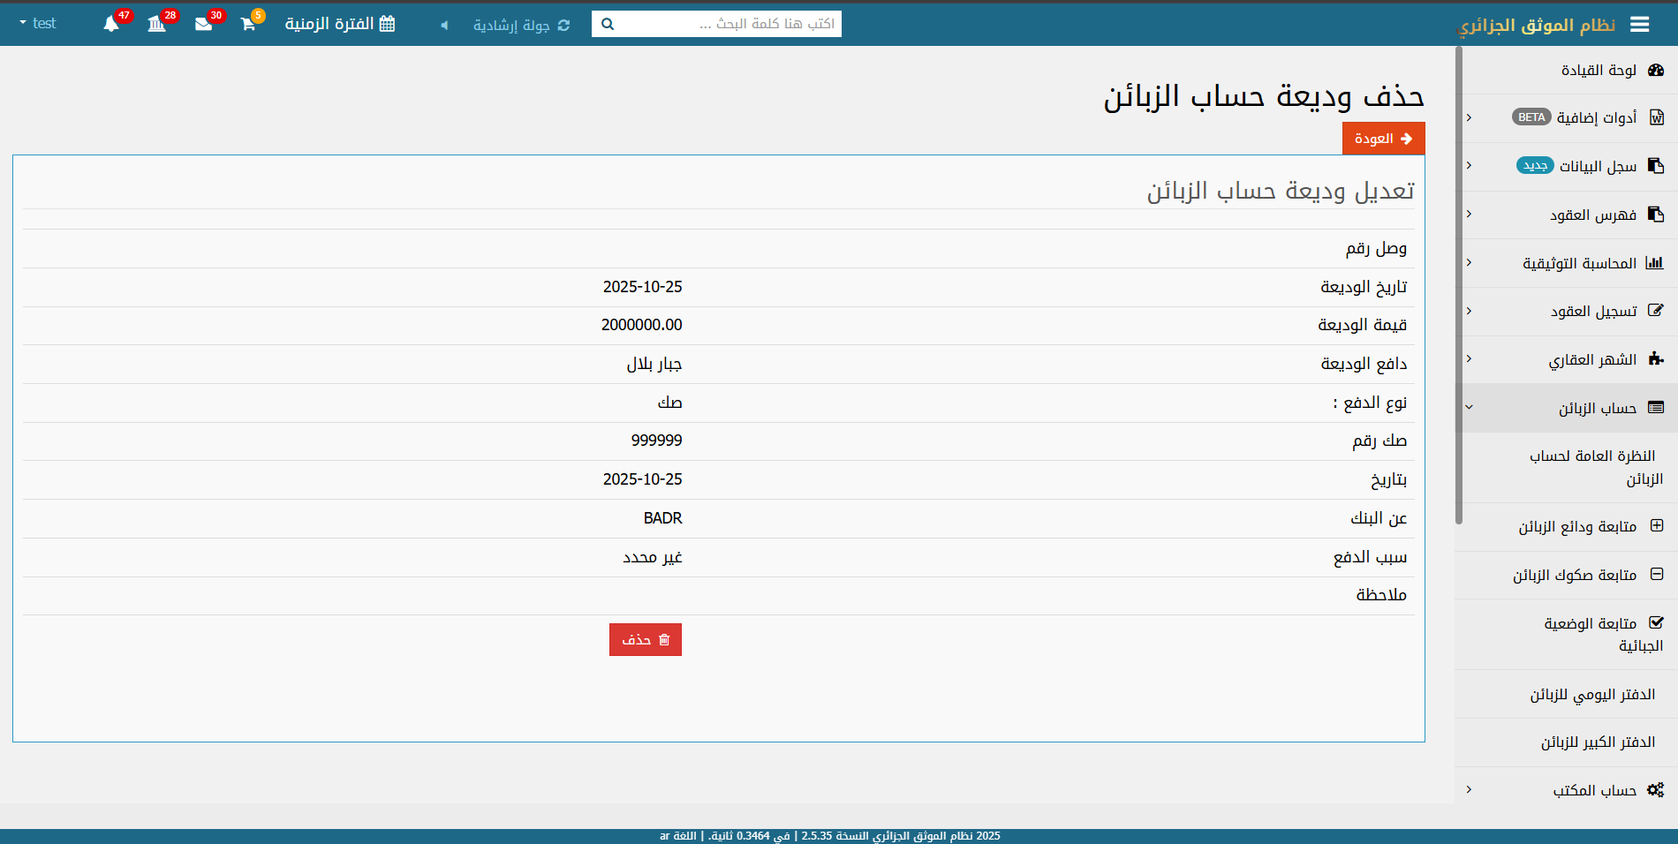
انقر على زر "حذف" لتأكيد العملية

